Slide 1
Inhalt zum Projekt Sudoku
Einleitung
Konzepte
Verwendete Programmmuster
Struktur der SW
Automatischer Löser
Laufende Anwendung
Probleme
Schlusswort

Slide 2
Einleitung
Aufgabenstellung:

Slide 3
Konzepte

Slide 4
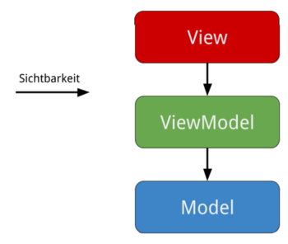
Verwendete Programmmuster
Muster:
MVVM wobei bei Javafx das Muster speziell ergänzt wird, (Controller) um die Beziehungen zu realisieren

Slide 5
Struktur der SW
(Klassendiagramm)

Slide 6
Automatischer Löser
Algorithmen:
aufliesten 1 alg
2 alg
3 alg
aufliesten
Welche wurde letztendlich verwendet und warum:

Slide 7
Probleme
Probleme welche wir angetroffen und bewältigt haben:
Umstellung von Java auf Javafx
Software-Geschwindigkeit beim Arbeiten
Einbinden des JSON File
Konsequenter Arbeitsbeginn der Projektzeit
Verbinden der …
Speere für die eingelesenen Zahlen

Slide 8
Schlusswort
Danke das sie zugehört haben =)

Slide 9
Fragen ?

Slide 10
Ende

